Slide 1

ПЛАКАТЫ
ЗДОРОВЫЙ ОБРАЗ ЖИЗНИ

Slide 2
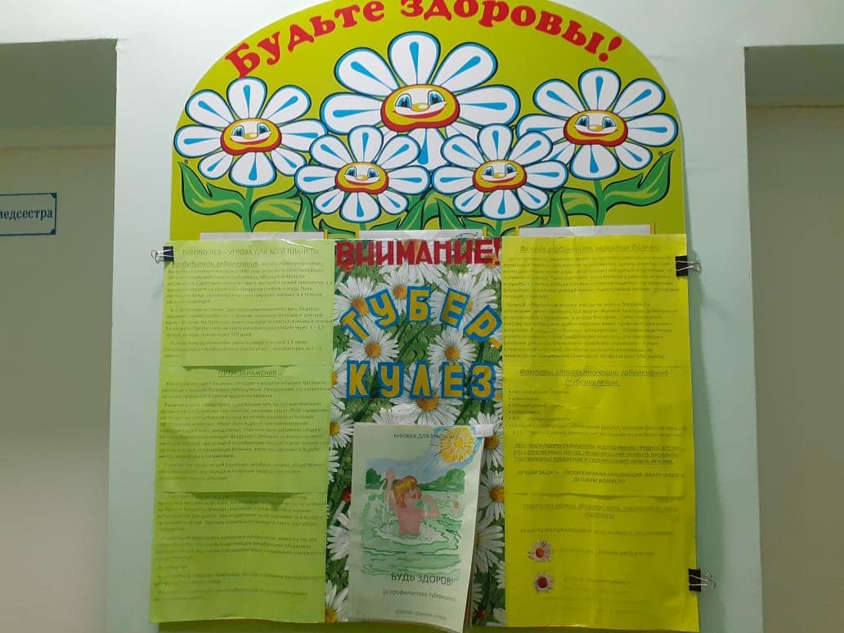

Slide 3
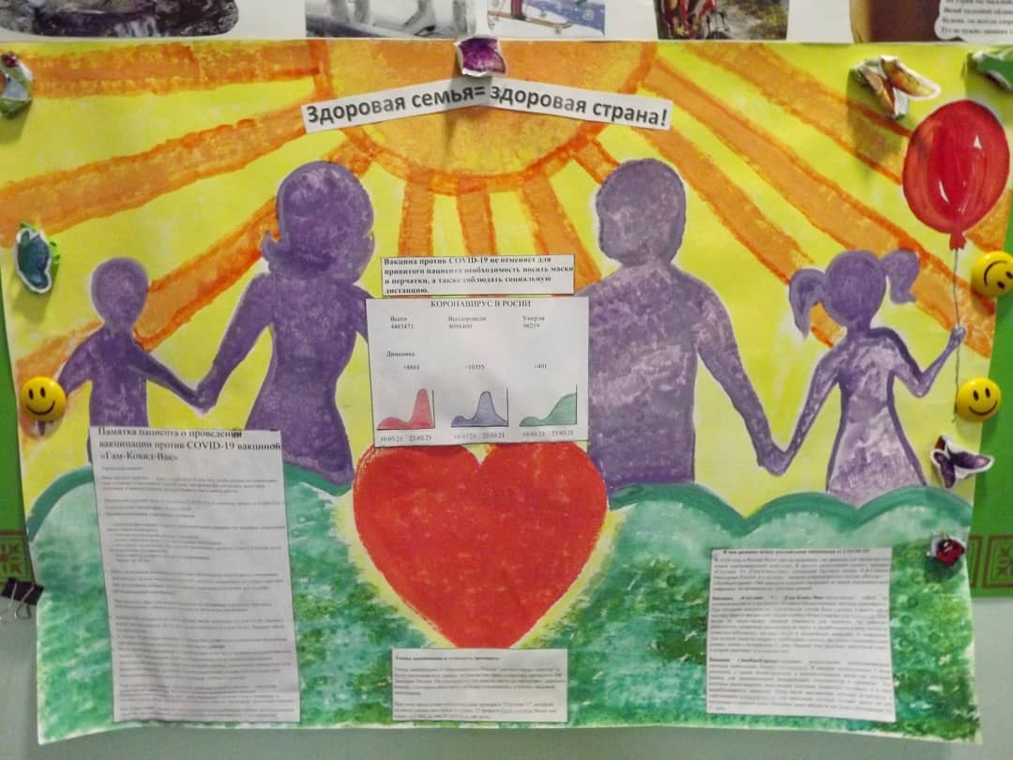

Slide 4
